Slide 1
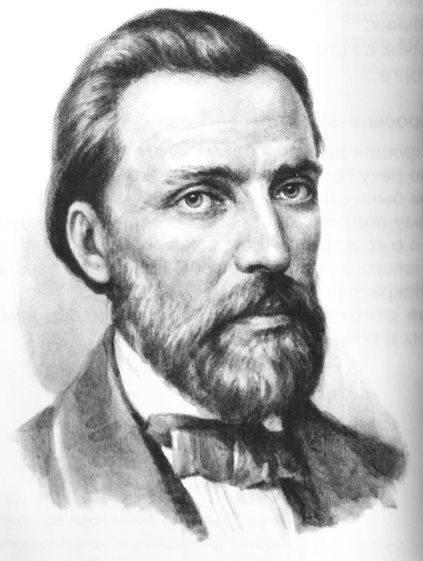
ИВАН САВВИЧ НИКИТИН
Родился 21 сентября 1824 года в Воронеже. Отец его был торговцем - владел свечным заводом и лавкой.

Slide 2
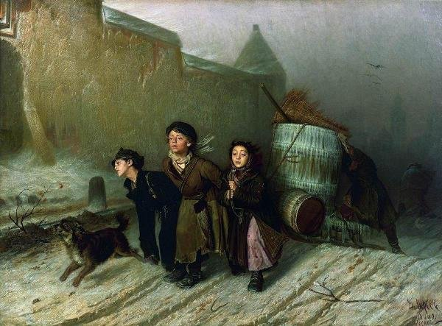
Детство И. Никитина было безрадостным:
Но все, что грязного есть в жизни самой бедной–
И горе, и разгул, кровавый пот трудов,
Порок и плач нужды, оборванной и бледной,
Я видел вкруг себя с младенческих годов.

Slide 3
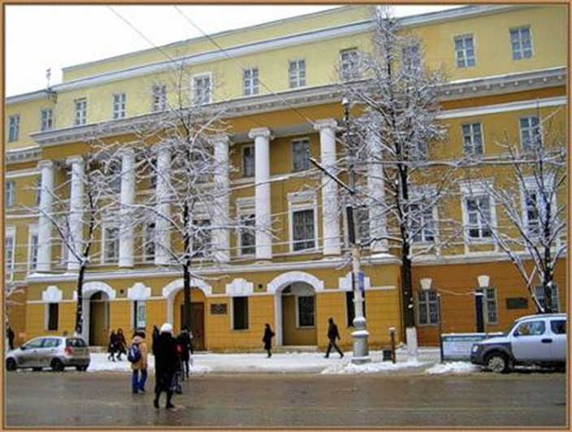
Иван Никитин учился в духовном училище, затем в семинарии. Но учебу пришлось оставить, так как отец разорился. Поэтому он занимался самообразованием: изучал языки, читал, сочинял стихи.

Slide 4

Никитин долго скрывал свою склонность к литературе, боясь насмешек. Первым напечатанным стихотворением Никитина стало стихотворение «Русь».
Оно сразу прославило И.С. Никитина.

Slide 5
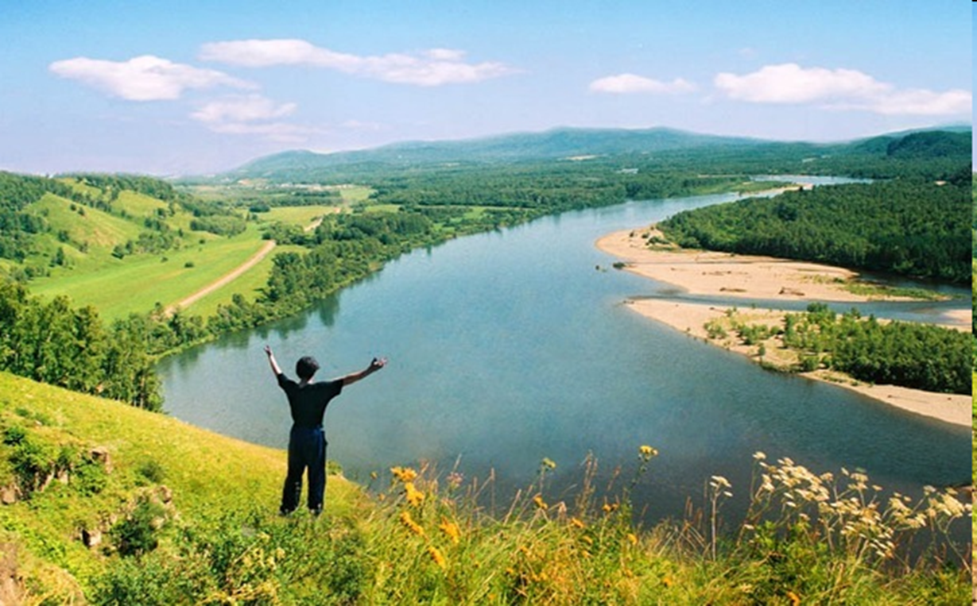
Стихотворение «Русь» называют гимном отчей земле!

Slide 6
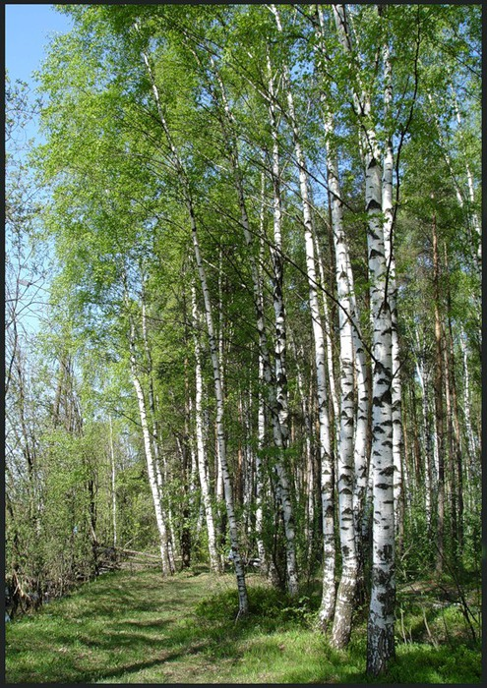
И.С.Никитин
«Русь»

Slide 7
Русь
Родина
Отечество
Россия
Отчизна

Slide 8
Шатер -
Нива -
Мурава-
Мгла-
Царственная-
Недруг -
Нужда -
крыша
засеянное поле
трава
непрозрачный воздух
торжественная
враг
бедность

Slide 9
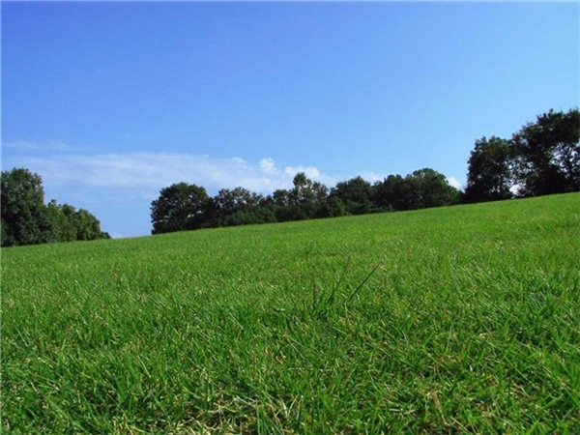
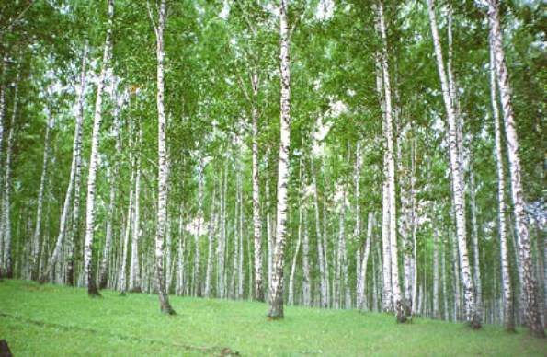

Slide 10
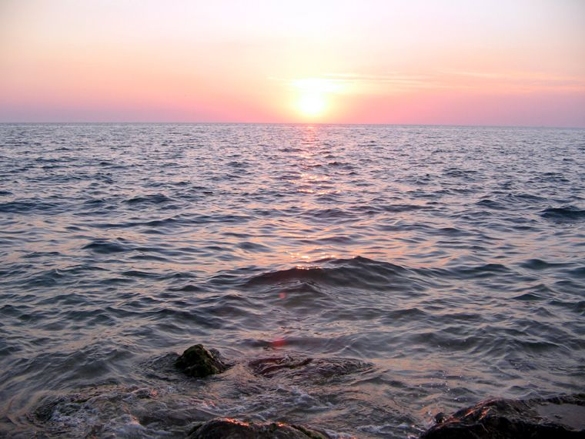
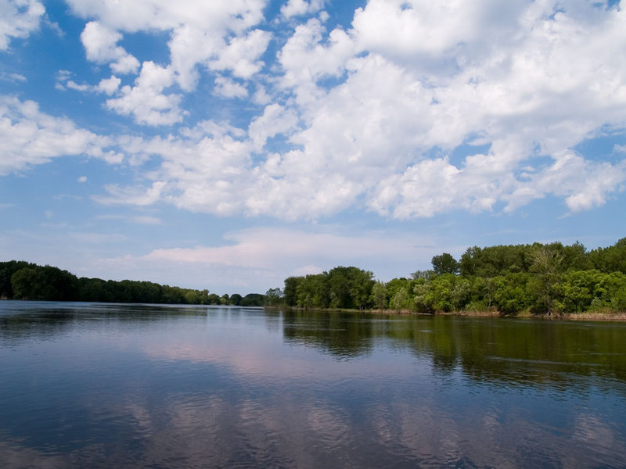

Slide 11
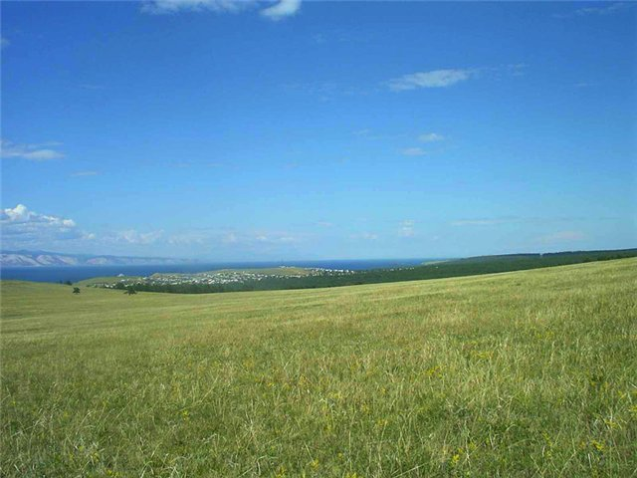
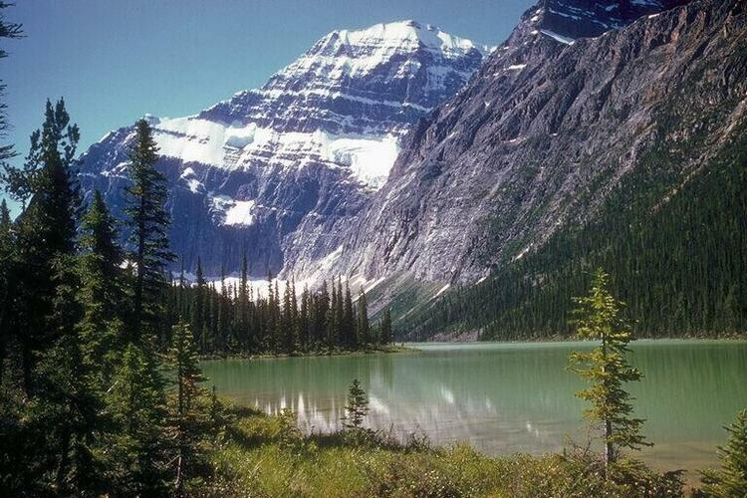

Slide 12
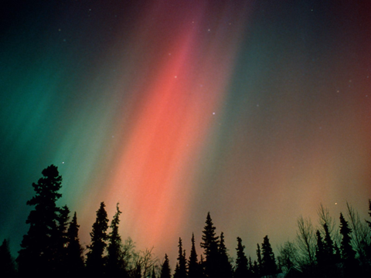
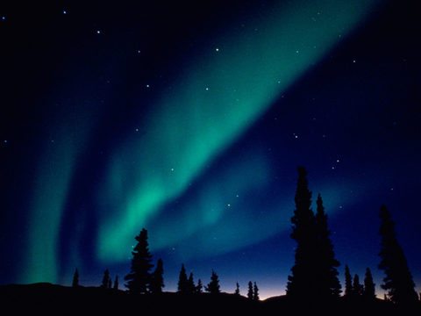
Северное сияние

Slide 13
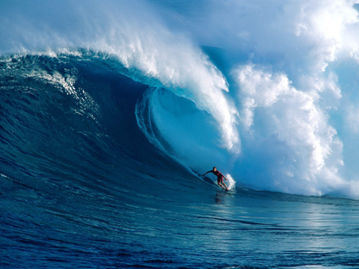

Slide 14
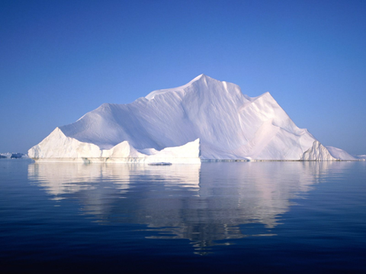
АЙСБЕРГ

